Slide 1
Marco Nacional de Cualificaciones
Dirección de Formación Profesional

Slide 2


Sistema Nacional de Cualificaciones
Conjunto de instrumentos, políticas, procesos y arreglos institucionales necesarios para el efectivo reconocimiento de los aprendizajes a lo largo de la vida, orientando la educación y formación a las necesidades sociales y del mundo laboral
Sistema Nacional de Cualificaciones
Institucionalidad y Gobernanza del SNC
1
Marco Nacional de Cualificaciones
2
Esquema de Movilidad Educativa y Formativa
Subsistema Aseguramiento de la Calidad Formación
Subsistema de Normalización de Competencias
Subsistema de Evaluación y Certificación de Competencias
3
5
Plataforma de Información del SNC
4
6
Sistema Educativo y de Formación
Desarrollo Social
y Productivo
Decreto
1649/2021
Propuesta de Esquema presentada
14 -06-2022
Decreto
1650/2021
Resolución 0447 del 23 de febrero de 2022
Decreto
654/2021
Decreto 945/2022
Decreto 947 2022
Decreto 946 / 2022 - RAP

Slide 3

Marco Nacional de Cualificaciones
Es un componente del Sistema Nacional de Cualificaciones (SNC) y se define como el instrumento que permite estructurar y clasificar las cualificaciones en función de un conjunto de criterios, ordenados en 8 niveles de cualificación.
Vincula todos los niveles de la educación y la formación.
Involucra tres dimensiones mutuamente relacionadas: técnica, social y política.
Sus características son:
Inclusivo, Flexible, No abarcativo
Conocimientos
Destrezas
Actitudes
8 niveles de cualificación
Fuente: Decreto 1649 de 2021 que modifica el Decreto 1075 de 2015

Slide 4
Beneficios del Marco Nacional de Cualificaciones
Fomenta una visión integradora a partir de la identificación de las necesidades y particularidades regionales, reconociendo las diferentes maneras de aprender.
Contribuye a la movilidad de las personas en las diferentes regiones del país, fomentando la progresión educativa, formativa y laboral y la comparabilidad Internacional.
Contribuye al cierre de brechas de talento humano con base en la identificación de las realidades de los territorios y las regiones
Promueve la pertinencia y calidad de las Cualificaciones en relación con las necesidades presentes y futuras de la sociedad, los sectores económicos, la productividad y competitividad del país
Promueve sinergias regionales y nacionales entre los actores del sector productivo, educativo, formativo, social y de gobierno, en pro del desarrollo y fortalecimiento del talento humano.
Facilita la transparencia de las Cualificaciones en el sistema educativo y formativo, y su reconocimiento en el mercado de trabajo.
Facilita la articulación de los diferentes Niveles de Cualificación y Vías de Cualificación.

Slide 5
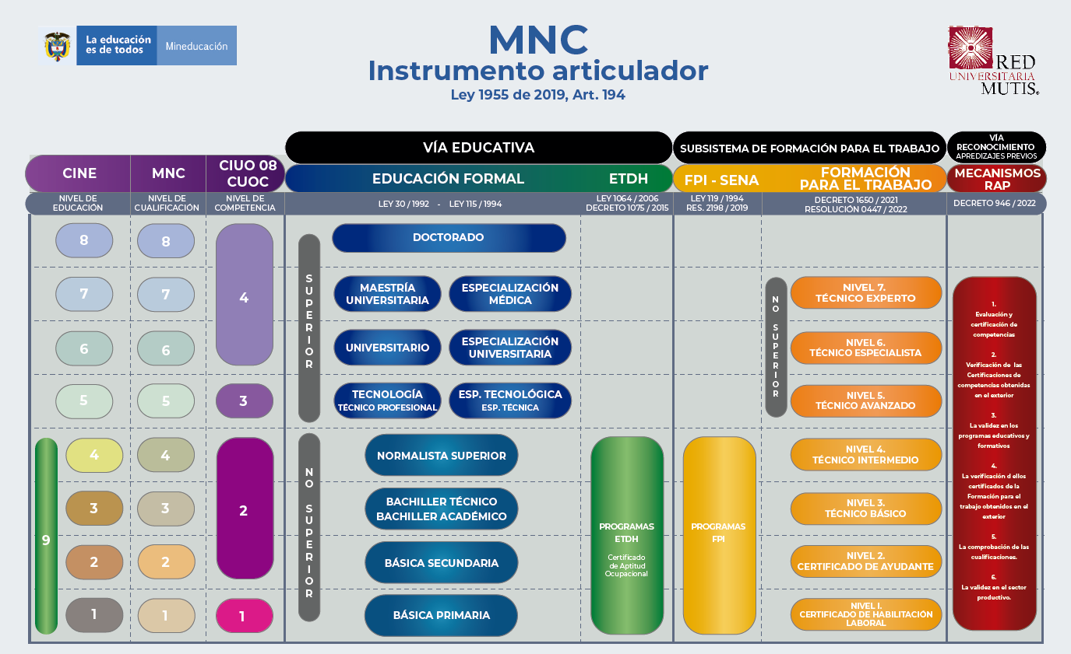
Esquema de movilidad

Slide 6

Subsistema de Formación para el trabajo SFT
Conjunto de normas, políticas, instituciones, actores, procesos, instrumentos y acciones para cualificar a las personas con pertinencia, calidad y oportunidad, mediante programas de Formación para el Trabajo diseñados teniendo como referente los catálogos sectoriales de cualificaciones, siguiendo los lineamientos del Sistema Nacional de Cualificaciones - SNC, y conforme con los niveles del Marco Nacional de Cualificaciones - MNC.
Aseguramiento de la Calidad del Subsistema de Formación para el Trabajo - ACFT.
Conjunto de políticas, normas, condiciones y mecanismos destinados:
(i) al logro y la promoción de la excelencia en los resultados de los programas de la formación para el trabajo y su impacto social en las personas certificadas,
(ii) el reconocimiento en el mercado laboral de los certificados del Subsistema de Formación para el Trabajo - SFT,
(iii) la mejora continua en la gestión, implementación e impacto de los resultados de los programas del Subsistema de Formación para el Trabajo.

Slide 7

El SFT como vía de Cualificación
Institucionalidad del SFT
El Ministerio de Trabajo es el órgano rector del Subsistema.
Un Comité Consultivo asesora el diseño de las políticas públicas y los lineamientos para la estructuración y operación del SFT.
La DMFT será la Secretaría Técnica del Comité Consultivo.
En esta vía se alcanzan y reconocen los Resultados de Aprendizaje de una persona tras culminar y aprobar un programa de Formación para el Trabajo (diseñado con los catálogos sectoriales de cualificaciones como referente, en línea con el SNC y conforme a los niveles MNC).

Slide 8
Niveles de oferta del Subsistema de formación para el trabajo
Requisitos de ingreso
Técnico Experto
Demostrar experiencia práctica de al menos dos (2) años en un sector relacionado con el programa al que aspira ingresar.
Se requiere el título de bachiller y presentar la certificación de la cualificación del nivel inmediatamente anterior o su respectiva equivalencia.
Niveles avanzados
7
Técnico Especialista
Se requiere el título de bachiller y presentar la certificación de la cualificación del nivel inmediatamente anterior o su respectiva equivalencia.
6
Técnico Intermedio
Se requiere el título de bachiller
5
Técnico Intermedio
Acreditar la terminación de la básica secundaria obligatoria y título de bachiller académico.
Niveles Iniciales
Técnico básico
Acreditar la terminación de la básica secundaria obligatoria.
Certificado de ayudante
Acreditar la terminación de la educación básica primaria.
Certificado de
habilitación laboral

Slide 9

Programas de formación para el Trabajo:
Requisitos
Cumplir con los lineamientos del Sistema Nacional de Cualificaciones y del Marco Nacional de Cualificaciones.
1
Tomar como referente la cualificación de un catalogo sectorial de cualificación e incorporar como insumo las normas de competencia en el diseño curricular.
2
Implementar los programas con formación combinada y con Resultados de Aprendizaje evidenciables en la institución y en el ámbito laboral.
3
En las pruebas de evaluación de aprendizajes, levantar evidencias en contexto real o simulado, sobre los Resultados de Aprendizaje alcanzados por las personas formadas.
4

Slide 10
Programas de formación para el Trabajo:
Modalidades
Presencial
En alternancia
La formación combinada no es una opción, sino un referente obligatorio en el desarrollo de los programas de FT.
Combinada: en la institución y en contexto laboral.
Virtual
Otros desarrollos: que integren lo anterior y cumplan
con los criterios de calidad.
A distancia

Slide 11

Programas de formación para el Trabajo:
habilitación de la oferta
Etapas del procedimiento habilitante ante el Ministerio del Trabajo:
A. Radicación de la documentación que evidencie las condiciones en la DMFT
B. Verificación de acuerdo con los procedimientos establecidos
C. Autorización para la oferta del programa mediante el acto administrativo que corresponda
Denominación del programa
Resultados de aprendizaje
Etapa lectiva y práctica
Mediación pedagógica y didáctica
Evaluación de Aprendizajes
Relacionamiento con sector productivo
Modalidad de la oferta
Ambientes de aprendizaje
Recursos físicos y financieros
Estatuto de Aprendices
Estatuto de Formadores
Registro y Control de programas
Programas de Bienestar
Evaluación Autorregulación
Investigación e Innovación
Fomento al Emprendimiento
Condiciones habilitantes
Importante: para ofertar programas en los niveles 5,6 y 7 se deben cumplir, además, requisitos adicionales.
Subsistema de formación para el trabajo

Slide 12
Acciones realizadas
Participación en el diseño de cualificaciones
Cargue de información al aplicativo MinTrabajo
Radicación de aclaraciones
Programas Habilitados
Consolidación información con Cenigraf para habilitación
Gestión con áreas de la Dirección General
Definición de los requisitos para el sistema de información asociado al SFT en el proceso de habilitación Y autoevaluación de programas por cualificaciones
Encuentros presenciales y virtuales DFP – Min Trabajo - Cenigraf
Diseño de programas por cualificaciones
Procedimiento de diseño curricular por cualificaciones
Socialización del procedimiento de diseño a entidades de formación para el trabajo
Cartilla de diseño por cualificaciones
Concertaciones con Min trabajo para establecer resoluciones de prácticas y duración en horas de los programas

Slide 13
¿Qué tenemos hoy?
2 programas radicados y habilitados
Anexos consolidados
Nivel 4: 17 anexos
Nivel 5: 21 anexos
Diseño y desarrollo curricular de dos programas de formación
Espacio disponible en RIC
Lista de chequeo y plantilla GAC
Ajustes Sofia Plus para creación de programas

Slide 14
Acciones pendientes
Actualización de los procesos, procedimientos, guías, lineamientos y documentos en general, que incluyan lo relacionado con el MNC: subsistema de formación para el trabajo y su aseguramiento de la calidad
Acompañar los centros de formación y las regionales en la apropiación del subsistema de formación para el trabajo y su aseguramiento de la calidad de la formación
Implementar y ampliar el MAS 2021 a los programas en los diferentes niveles del MNC
Socializar con las áreas de la Dirección General los requerimientos y condiciones habilitantes que respondan al subsistema de formación para el trabajo y su aseguramiento de la calidad
Alistamiento y planeación para la ejecución de los programas en el Centro de Formación con el apoyo de las áreas de la Dirección General
Diseño y desarrollo de programas por cualificaciones
Propuesta de ejecución de la formación de programas por cualificaciones con ajuste de practicas (formación combinada)
Ajuste o creación de un sistema de información para gestión de formación que responda a las necesidades delos programas del SFT
Ajuste normativo. Resolución de delegación a la DFP para aprobación de programas

Slide 15
Retos
Se mantienen los dos sistemas- 1)formación profesional integral y 2) Formación para el trabajo (SFT)
Grupos mas reducidos- flexibilidad por rutas de formación diversas
Mayor participación de las empresas en el proceso formativo
Formación combinada fase teórica y practica
Contrato de aprendizaje
Cambio de oferta por demanda
Cambio de perfil de instructores, con experiencia laboral especifica
Mayor actualización a instructores
Sistema académico administrativo flexible centrado en el aprendiz
Fortalecimiento de investigación en niveles 5,6 y7
Implementación del modelo institucional de cualificaciones
Implementación de los programas podrán sugerir cambios
Duración variable dependiendo de la complejidad del sector y la cualificación
Autoevaluación
Cambio en la duración de los programas
Cambio en la planeación indicativa
Reconocimiento de aprendizajes previos formativos (menos aprendices por grupo)
Transferencia a la comunidad SENA sobre la implementación

Slide 16
Necesidades corto plazo 2023
Implementación programas iniciales.
Necesidades largo plazo
Movilidad entre niveles
Inclusión de RAP formativos y vía de cualificación
Parámetros de costeo
Ajuste aplicativo académico administrativo
Definir metas 2023
Incorporar en proyecto de inversión programas del SFT
Definir tiempo de ejecución
Necesidad de cualificación de instructores de planta.

Slide 17


